Slide 1
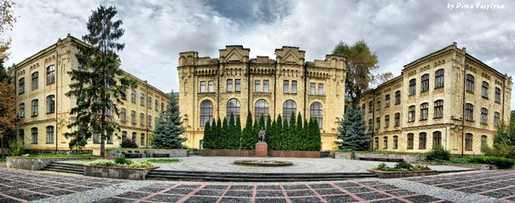



Продаж книг
НТУУ «Київський політехнічний інститут імені Ігоря Сікорського
Кафедра прикладної математики
Городецький Дмитро Сергійович
Київ 2020

Slide 2
Актуальність проблеми
19
1
Опис, як було
Пошук і купівля книг у книжковому магазині.
Список проблем
Відсутність книжкового магазину у місті чи районі;
Відсутність потрібної літератури;
Невеликий вибір літератури в межах одного магазину;
Немає чіткої системи побажань - рекомендації обмежуються коротким опитуванням покупця і/або вподобанням продавця;
Відсутність літератури на потрібній мові;
Малий вибір серед різних видань одного і того ж твору;
Які ключові рішення потрібні і для чого
Замовлення книг через веб-застосунок;
Оповіщення користувача, коли бажана книга з’явилась на складі;
Додавання міток для зручного пошуку серед усього асортименту;
Введення системи рекомендацій, що буде заснована на раніше прочитаних користувачем книгах, улюблених авторах тощо;
Надання можливості вибору видання і мови тої чи іншої книги

Slide 3
Мета та завдання проекту
19
2
Метою проекту є полегшення пошуку необхідної наукової та художньої літератури, та покращення процесу купівлі обраних книг шляхом створення веб-застосунку.
Завдання проекту
Створити широкий асортимент книг, довідників, енциклопедій и статей.
Забезпечити ефективну систему пошуку потрібної літератури за назвою, автором, роком видання тощо.
Впровадити систему рекомендацій і побажань, що буде опиратися на раніше прочитані книги, улюблених авторів, жанр тощо.
Підняти інтерес до книг, що мало купуються шляхом надання акційних пропозицій
Забезпечити зручну систему купівлі книг, з можливістю вибору різних видань, перекладів тощо.
Notes:
Чітко визначивши проблеми і потреби, що спонукали до створення проекту, необхідно сформулювати його мету та завдання. Під метою слід розуміти формулювання проблем та потреб у вигляді твердження загального типу про бажаний стан об'єкта, якого необхідно досягти як кінцевий результат реалізації проекту.
Мета - це: "детально відпрацьоване, узгоджене, лаконічне формулювання бачення майбутнього; коротке визначення того, який позитивний результат буде отримано від реалізації проекту; основа тих завдань, на виконання яких буде спрямована діяльність організації; позитивний кінцевий результат, який планується і буде здобутий, після вирішення поставленої проблеми". Мета будується за такою схемою: "Що зробити для досягнення мети і яким чином це зробити?"Мета проекту може бути і коротко -, і довгостроковою. Термін реалізації довгострокової мети залежатиме від виконання короткострокової.
Мета проекту повинна відповідати на запитання:
- Чи достатньо значуща і актуальна мета, щоб її здійснювати?
- Чи є дана мета передумовою успіху?
- Чи відповідають засоби досягнення і мета між собою?
- Наскільки мета реальна та відповідає напряму діяльності і потенціалу організації?
- Чи прослідковується логічна послідовність між метою та етапами її здійснення?
- Чи відповідають очікувані результати вирішенню мети?
- Чи матиме мета розвиток після реалізації проекту у майбутньому?
Формулювання мети повинне вміщатися в одне-два речення, які логічно пов'язані та витікають з потреб та проблем. В мету необхідно включити очікуваний результат (позитивний ефект або зміни, що мають бути наслідком вирішення існуючої проблеми); власне, саму проблему, яка потребує вирішення; цільову групу населення, якій адресовано проект; головний засіб отримання очікуваного результату.
Чіткі, конкретні заходи, що піддаються вимірюванню у процесі реалізації проекту, без виконання яких його мета не буде досягнута, називаються завданнями проекту. Завдання, як і мета, мають бути реалістичними та формулюватися гранично чітко і ясно. Вони повинні містити кількісні дані про корисність проекту, щоб після виконання кожного завдання можна було легко оцінити, що досягнуто і яка частина проекту реалізована.
Завдання - це кінцевий результат вирішення або покращення ситуації, що очікується досягнути по завершенню діяльності. Основне питання, на яке повинно відповідати завдання проекту: яка різниця між теперішнім станом справ і тим, що буде в майбутньому?
Серед критеріїв відповідності завдань меті проекту є:
1. Зв'язок з проблемою.
2. Доцільність.
3. Відповідність місії.
4. Зацікавленість клієнтів.
5. Виправданість завдань.
6. Дотримання етики.
7. Відповідність кінцевих результатів до заявленої цілі.
8. Кваліфікація персоналу.
9. Підтримка у суспільстві.
Завдання приносять найбільшу користь, коли вони чітко сформульовані і прямо відповідають таким вимогам:
1. Чіткість, конкретність, певність, дієвість.
2. Вимірність - підлягають оглядовому підтвердженню.
3. Реалістичність - можна досягти за допомогою наявних ресурсів.
4. Гідність - не бути надто дрібними.
5. Адекватність - відповідність потребам громади.
Формулювання завдання повинно починатися дієсловами, які означають завершення - здійснити, провести, впровадити, надати, підготувати, розподілити, зменшити, збільшити, організувати, виготовити, встановити тощо, уникаючи слів, які показують процес: підтримати, поліпшити, підсилити, сприяти, координувати, перебудовувати тощо.
Приклад формулювання мети та завдань.
"Метою проекту (проведення круглого столу) є визначення пріоритетних заходів щодо збільшення участі освіченої молоді у розвитку основних сфер міста шляхом стимулювання та визнання їх активності в створенні власних проектів"
Завдання:
1. Згуртувати органи влади, організації, науковців та діячів м. Полтави, які займаються заохоченням та підтримкою громадських ініціатив до розвитку міста.
2. Проінформувати про можливості і досвід впроваджених на сьогодні фінансово-економічних та організаційних механізмів залучення громадськості.
3. Проінформувати про створення громадської організації Центр наукових досліджень та реалізації соціальних проектів "Перспектива".
4. Продемонструвати підтримку Представництва Фонду ім. Гайнріха Бьолля в Україні.
5. Представити Проект Полтавського міського конкурсу проектів розвитку міста як форми стимулювання публічної громадської активності, самоорганізації та самореалізації.
6. Привернути увагу ЗМІ до майбутнього Проекту.
7. Залучити до майбутнього Проекту нових учасників, експертів, спонсорів.

Slide 4
Бізнес-правила
3
Тільки зареєстрований користувач може здійснювати покупку.
Якщо в наявності не залишилося книг, то треба замовити нову партію, розмір якої залежить від популярності книги.
Максимальна кількість екземплярів однієї книги - 500 одиниць.
Якщо книгу купили більше 100 користувачів за минулий день, максимальна кількість її екземплярів збільшується до 1500.
Якщо користувач бажає замовити книгу, якої на даний момент немає в наявності, то при появі даної книги, треба надіслати оповіщення цьому користувачеві.
Акційні пропозиції містять 10 книг і змінюються кожну неділю.
Акційні пропозиції однакові для всіх користувачів і не залежать від їх уподобань.
При купівлі двох книжок з однієї серії, на третю надається знижка у 40%, окрім ситуацій, коли третя книга входить до акційних пропозицій.
Якщо користувач зробив більше 25 покупок за один каледарний рік, то його акаунту надається статус “Преміум”.
Користувачі з преміум акаунтом кожного місяця отримують знижку в 60% на будь-яку книгу, вартістю до 1000 гривень.
Якщо користувач з преміум акаунтом не обрав книгу, на яку бажає отримати знижку до кінця місяця, то знижка буде надана випадковим чином на будь-яку з рекомендованих користувачеві книг, вартістю до 1000 грн.
Якщо користувач з преміум акаунтом замовив менше 15 книг за один календарний рік, його акаунт втрачає статус преміумного.
За неділю до Нового року, та одну неділю після проводиться розпродаж.
Під час розпродажу кількість книжок, на які надаються акції, збільшується до 100.

Slide 5
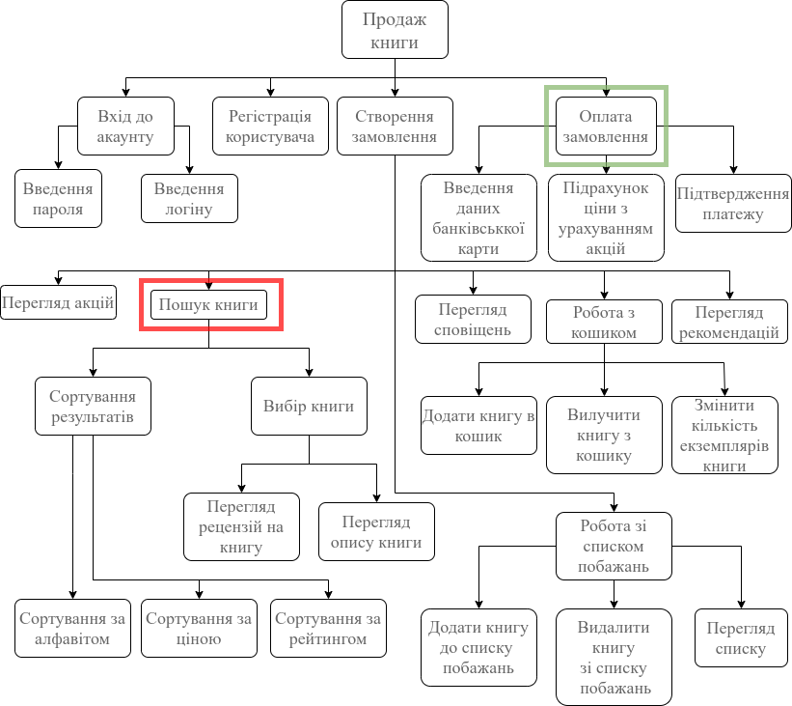
Ієрархія процесів
19
3
Notes:
Під час виступу:
- визначити процеси, що дають найбільший бізнес ефект – Відслідковування зміни ціни товару
- визначити процеси, що будуть сервісами – Оплата замовлення.

Slide 6
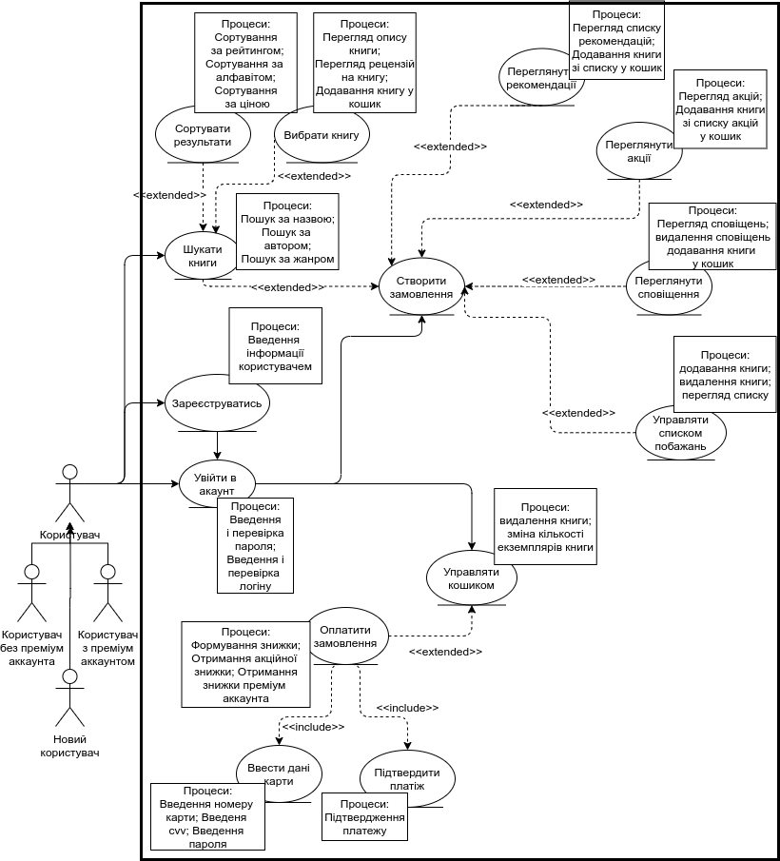
Use Case
19
4
Notes:
Під час виступу визначити, які ролі будуть у користувачів. Вказати, які кейси будуть доступні для якої ролі.

Slide 7
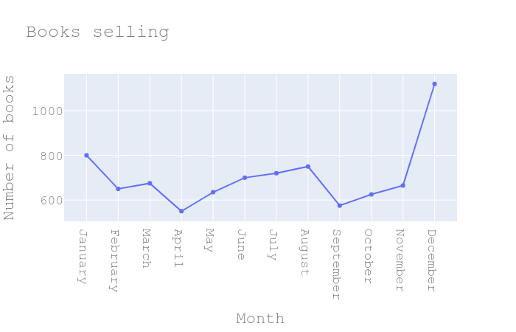
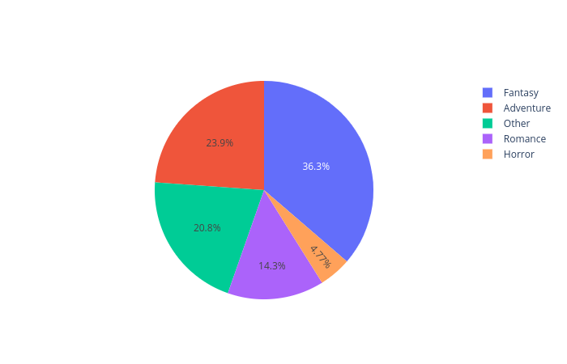
DashBoard
19
5
Notes:
На основі матеріалів http://amis.fpm.kpi.ua/dbis-plsql/121-oracle-visualization
Визначити мінімум два типи діаграм, для візуалізації інформації про стан бізнесу.
Під час виступу обґрунтувати їх корисність

Slide 8
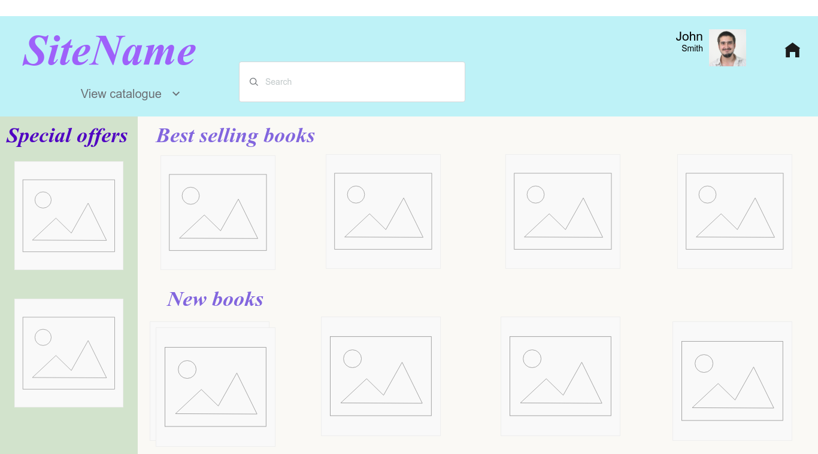
Прототипи інтерфейсу
19
6
Notes:
Створити гіперпосилання на адресу прототипу. Кнопка.

Slide 9

Дякую за увагу!
dgolodetsky37@gmail.com
https://www.linkedin.com/in/dmytro-gorodetsky-914245117/
+380507218091

